Slide 1
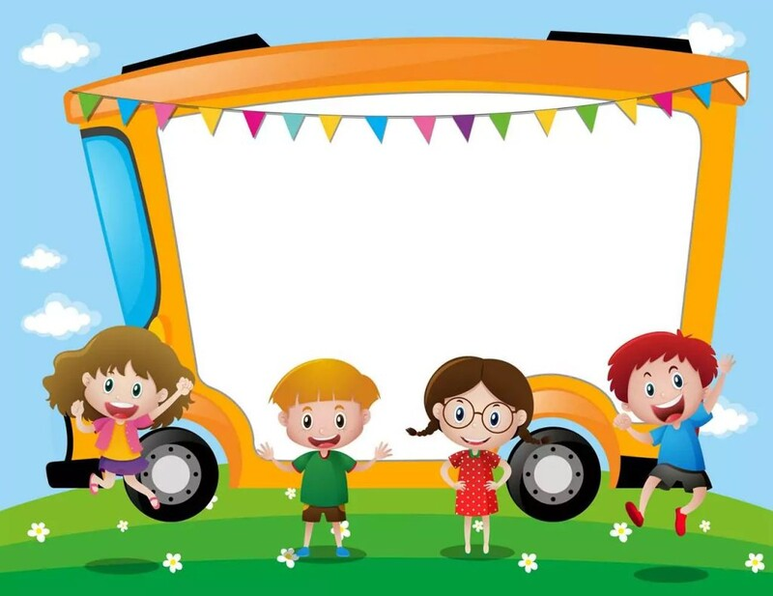
UỶ BAN NHÂN DÂN HUYỆN MỸ ĐỨC
TRƯỜNG MẦM NON HÙNG TIẾN
LĨNH VỰC: PHÁT TRIỂN NGÔN NGỮ
Đề tài: Thơ “Rong và Cá”
Độ tuổi: MGB 3- 4 tuổi
Giáo viên: Nguyễn Thị Tuyết
Đơn vị: Trường Mầm non Hùng Tiến
Email:guyentuyethuy1987@gmail.com
Điên thoại: 0984873876

Slide 2

* Mục đích – Yêu cầu
1.Kiến thức
- Trẻ biết tên bài thơ“Rong và cá”, tên tác giả Phạm Hổ
- Trẻ đọc thuộc và hiểu nội dung bài thơ.
- Trẻ biết từ khó: “Tơ nhuộm” , “Văn công”.
2.Kiến thức
-Trẻ trả lời câu hỏi rõ lời, đủ câu
-Trẻ đọc thơ nhẹ nhàng
- Biết thể hiện tình cảm của mình vào bài thơ
- Rèn khả năng quan sát ghi nhớ có chủ định
3. Thái độ
-Trẻ hào hứng tham gia đọc thơ
-Giáo dục: Trẻ biết yêu quý con vật nhỏ bé như là cá và rong

Slide 3

1. Ổn định tổ chức
2. Phương pháp hình thức tổ chức
CẤU TRÚC BÀI DẠY
3. Kết thúc

Slide 4

1. Ổn định tổ chức

Slide 5
2. Phương pháp hình thức tổ chức

Slide 6
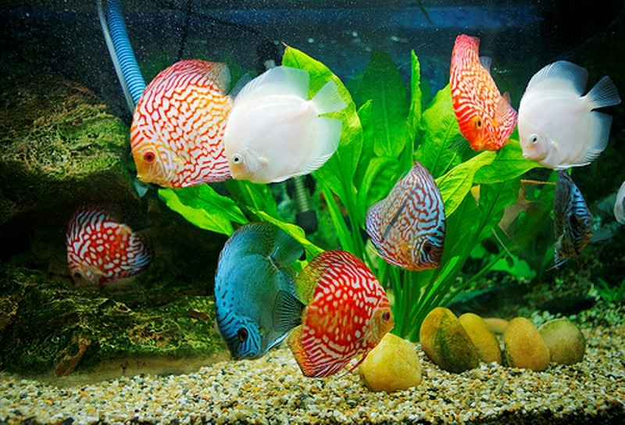

Slide 7
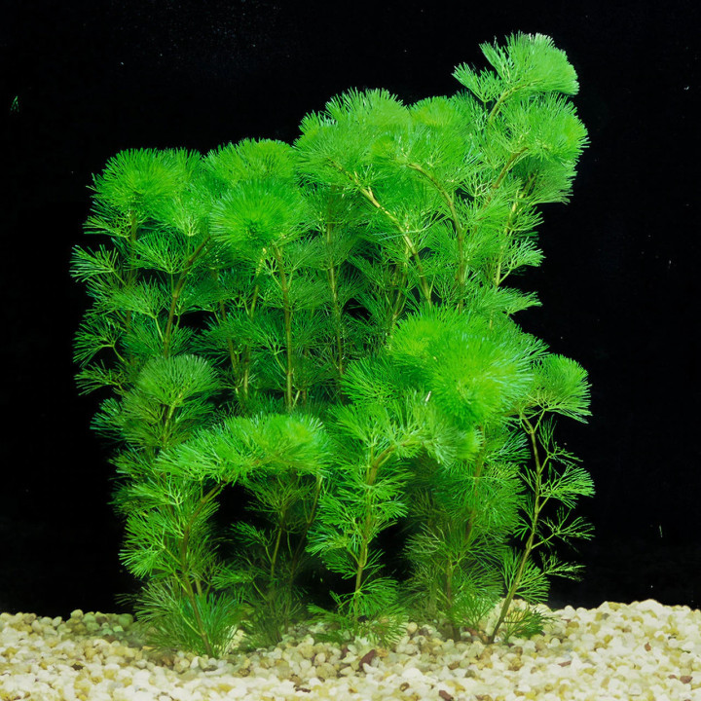
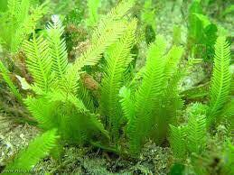
Có cô rong xanh
Đẹp như tơ nhuộm

Slide 8
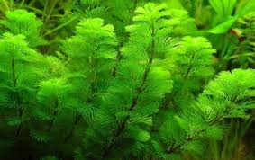
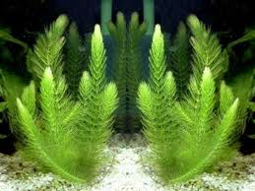
Giữa hồ nước trong
Đẹp như uốn lượn

Slide 9
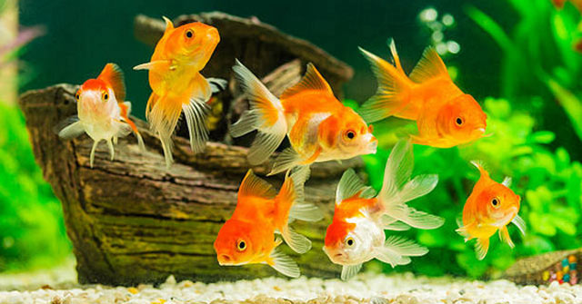
Một đàn cá nhỏ
Đuôi đỏ lụa hồng

Slide 10
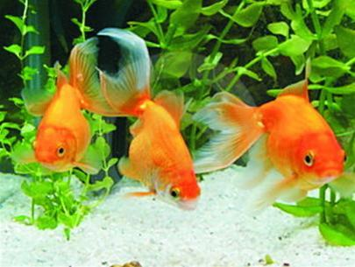
Quanh cô rong đẹp
Múa làm văn công

Slide 11

Cô vừa đọc cho các con nghe bài thơ gì? Của tác giả nào?
Bài thơ “ Rong và cá” của tác giả Phạm Hổ

Slide 12

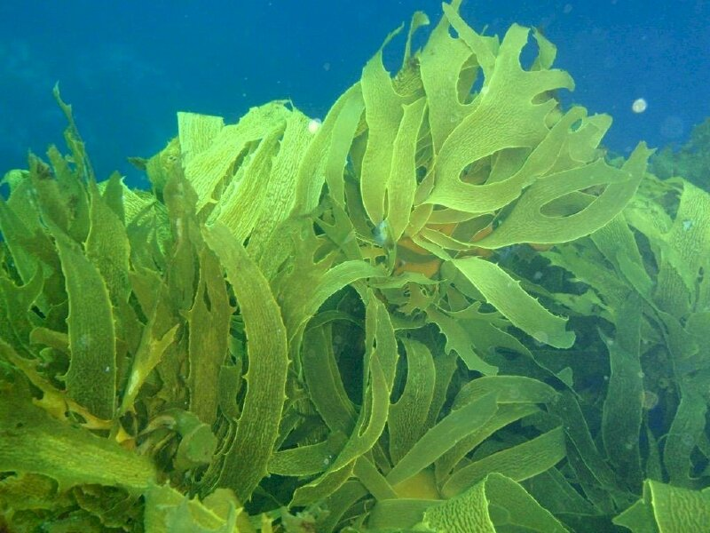
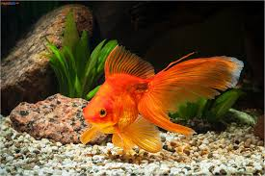
Trong bài thơ có nhắc tới những nhân vật nào?
Rong
Cá

Slide 13

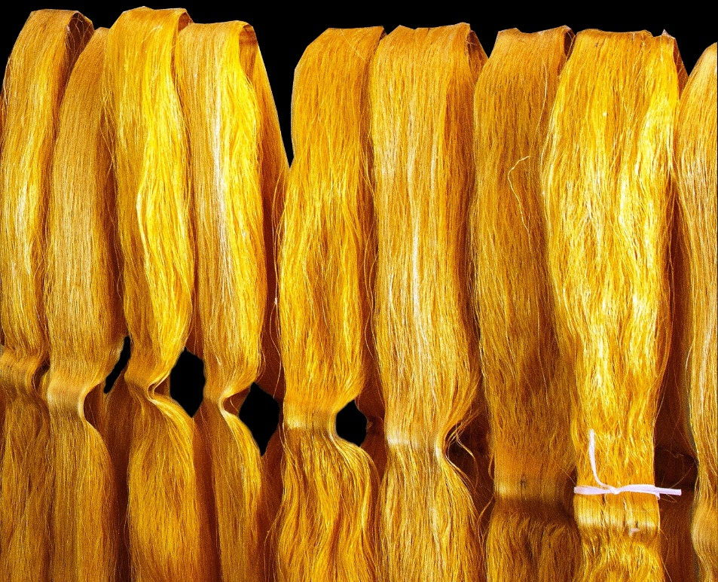
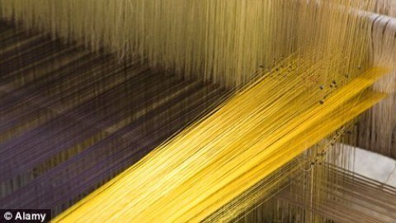
Giải thích từ: Tơ nhuộm

Slide 14
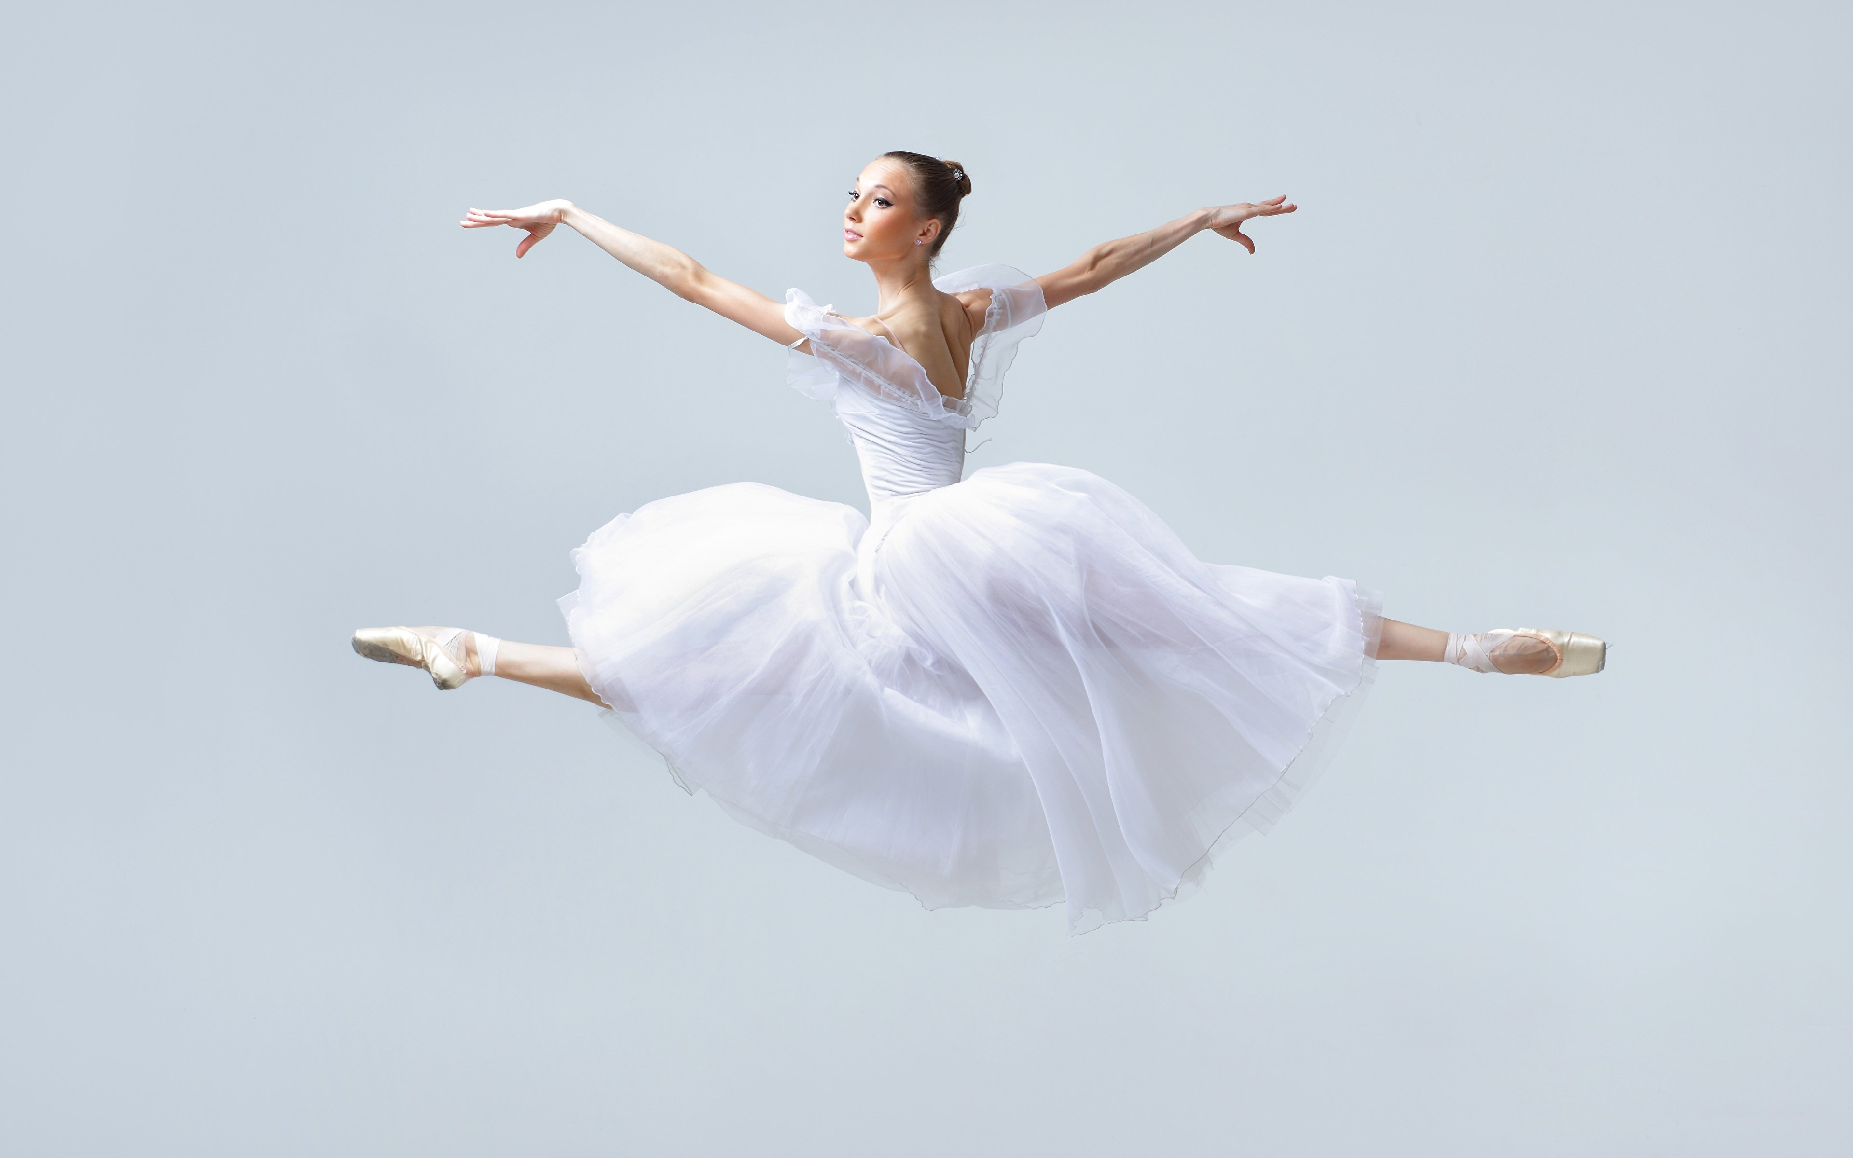
Giải thích từ: Vũ công

Slide 15
Dạy trẻ đọc thơ “Rong và cá”

Slide 16
Có cô rong xanh
Đẹp như tơ nhuộm

Slide 17
Giữa hồ nước trong
Đẹp như uốn lượn

Slide 18
Một đàn cá nhỏ
Đuôi đỏ lụa hồng

Slide 19
Quanh cô rong đẹp
Múa làm văn công

Slide 20
Xin kính chào quý thầy cô

